Slide 1
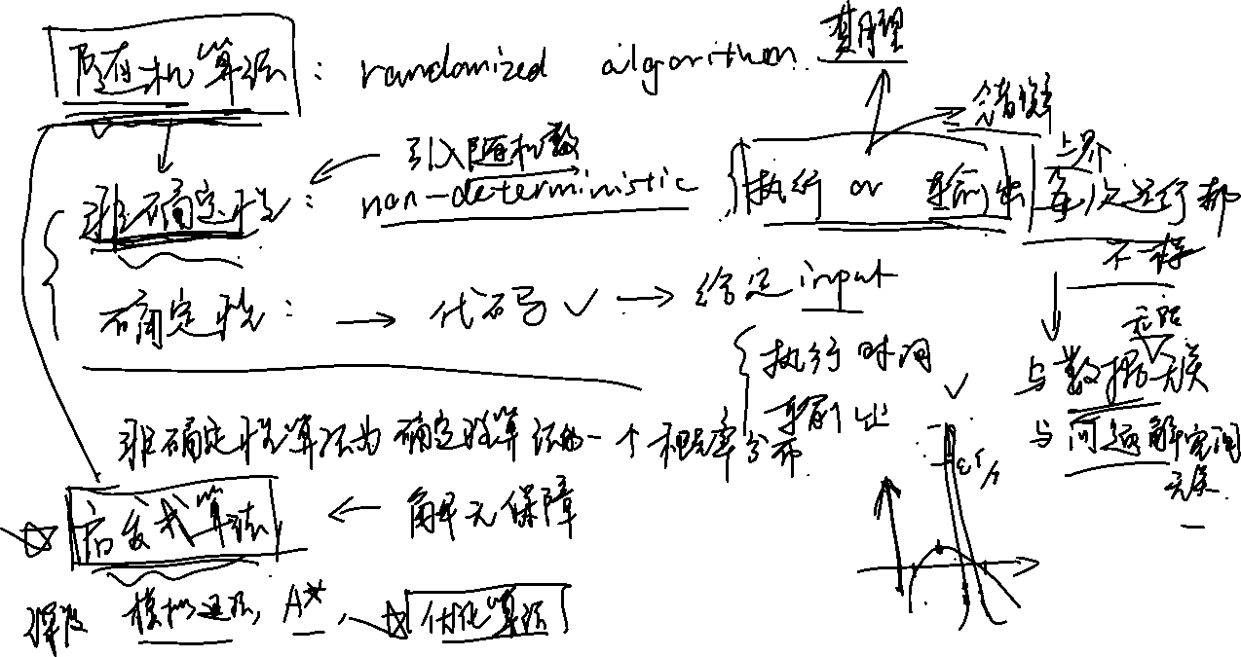

Slide 2
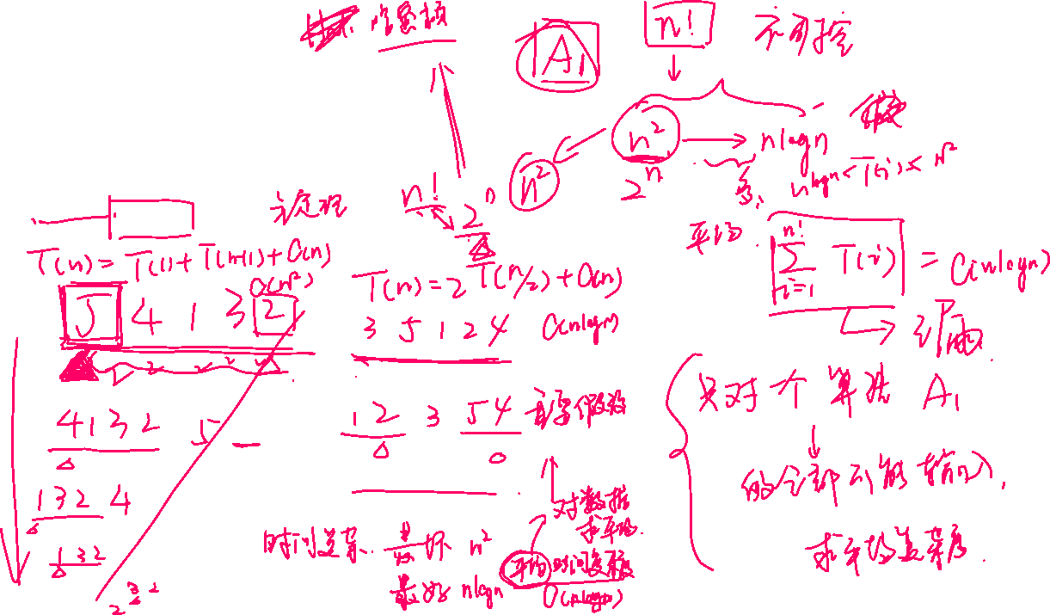
随机算法：
1. 拉斯维加斯算法 Las Vegas
2. 蒙特卡洛算法 Monte Carlo
随机化快速排序

Slide 3
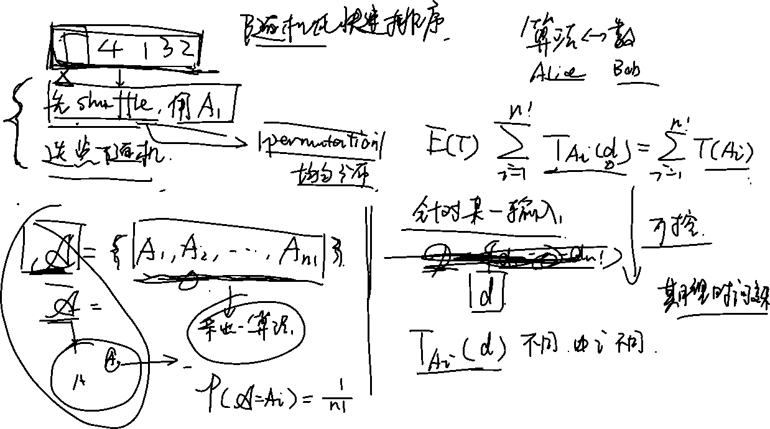

Slide 4
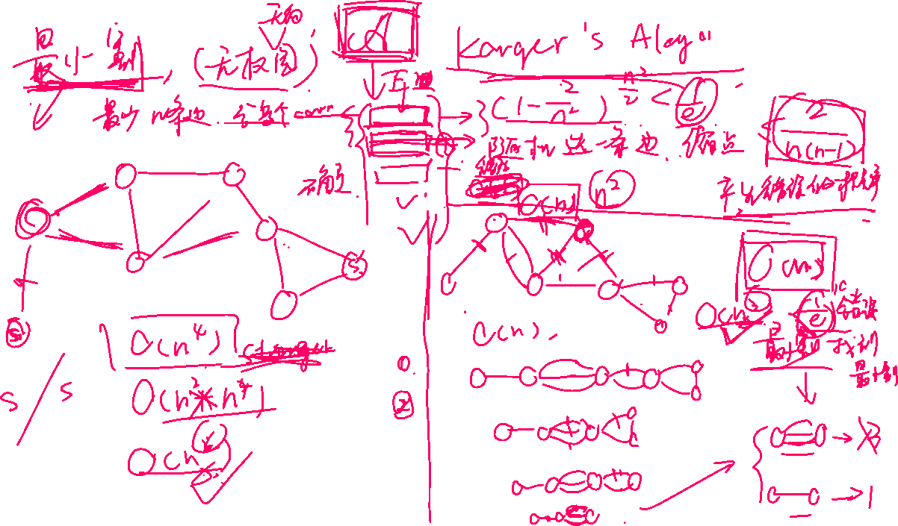

Slide 5
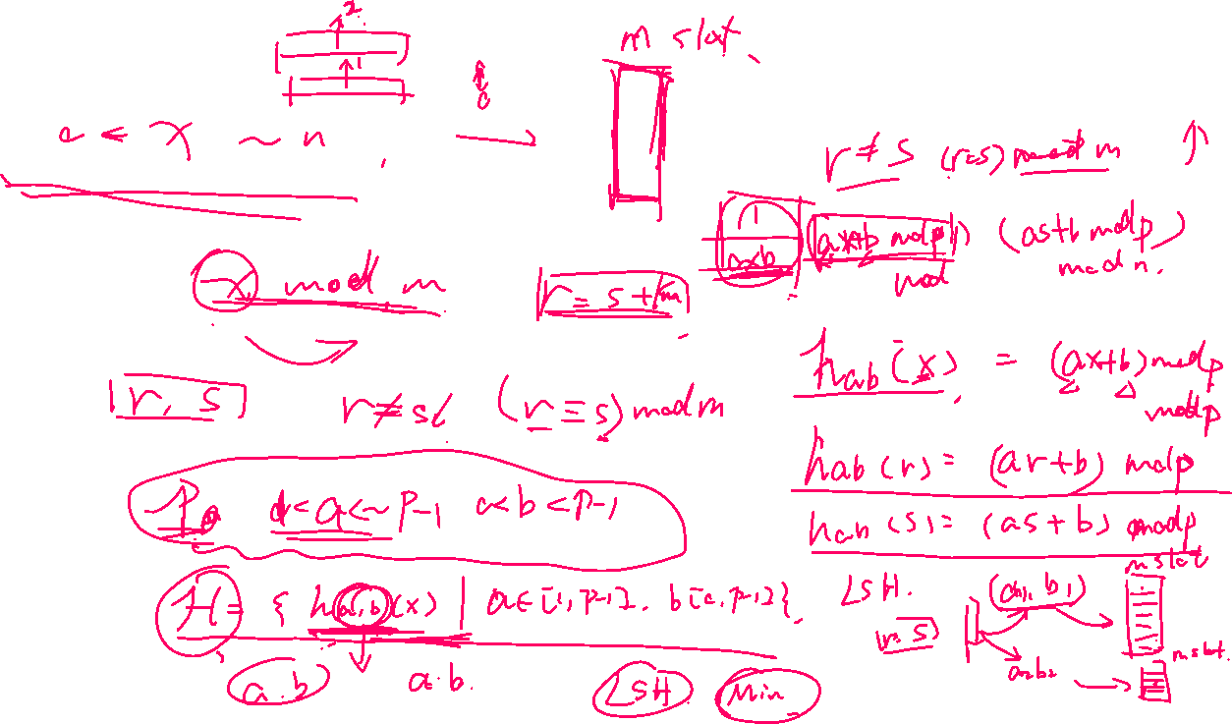

Slide 6
